Slide 1


Հայ միջնադարյան քնարերգություն

Slide 2

Հայ միջնադարյան քնարերգությունն ունի երկու ակունք՝ բանահյուսական-ժողովրդական և գրային-գրքային:Բանահյուսական-ժողովրդականը Գողթան երգերն են, որոնք պահպանվել են Մովսես Խորենացու <<Հայոց պատմության>> մեջ: Կոչվում են Գողթան երգեր, որովհետև ստեղծվել են հայոց Գողթան գինեվետ գավառում: Բանահյուսական-ժողովրդական ծագում ունեն նաև հետագայում ստեղծված աշխատանքային, հարսանեկան, ռազմի, լալյաց բանաստեղծությունները: Այդ բանաստեղ-ծությունները նաև երգվել են հնագույն գուսանների և ասացողների կողմից:
Հայ միջնադարյան քնարերգության երկրորդ ակունքը <<Աստվածաշունչ >> -ն է, որի մեջ զետեղված սաղմոսների ողբերի ներշնչանքով 5-րդ դարի մեջ մեր առաջին մատենագիրները հորինեցին հոգևեր երգեր, որոնց ասում են նաև ապաշխարհանքի երգեր: Այդպիսին գրել են Մեսրոպ Մաշտոցը, Սահակ Պարթևը, Մովսես Խորենացին, Հովհան Մանդակունին և ուրիշներ:

Slide 3
Հայ միջնադարյան տաղերգությունը առանձին գլուխներով ներկայացված է Գրիգոր Նարեկացու, Ներսես Շնորհալու, Նահապետ Քուչակի և Սայաթ-Նովայի ստեղծագործությամբ: Սակայն այս շրջանում ապրել են նաև շատ այլ երևելի դեմքեր, որոնց մասին ևս պետք է ունենալ որոշակի պատկերացում: Այդ շարքի մեջ են Դավթակ Քերթողը, Կոմիտաս Աղցեցին, Ստեփանոս Սյունեցին, Գրիգոր Մագիստրոս Պահլավունին, Հովհաննես Սարկավագ Իմաստասերը, Գրիգոր Տղան, Ներսես Լամբրոնացին, Ֆրիկը, Հովհաննես Երզնկացին , Կոստանտին Երզնկացին, Խաչատուր Կեչառեցին, Հովհաննես Թլկուրանցին, Առաքել Սյունեցին, Առաքել Բաղիշեցին, Մկրտիչ Նաղաշը, Գրիգորիս Աղթամարցին, Ներսես Մոկացին, Նաղաշ Հովնաթանը, Պաղտասար դպիրը, Պետրոս Ղափանցին և շատ նշանավոր տաղերգուներ:

Slide 4

Դավթակ Քերթող

Slide 5
Դավթակ Քերթող բանաստեղծ, ապրել է 7-րդ դարում Գարդման աշխարհում։Կենսագրությունն անհայտ է: Ստեղծագործություններից պահպանվել է միայն "Ողբ Ջվանշիր մեծ իշխանի մահվան առթիվ“ պոեմը: Այդ բանաստեղծությունը բերում է Մովսես Կաղանկատվացին իր
“Պատմություն Աղվանաց” գրքի մեջ, աղբյուր ունենալով V – X հայ պատմիչների
գործերերը և հայկական ձեռագրերը:
Ողբի հորինման առիթն Աղվանքի մեծ իշխան և զորավար Ջևանշերի սպանությունն է: «Ողբքը» (127 տող, 36 տուն) ակրոստիքոս է: Դավթակ Քերթողի խոսքը հատկանշվում է քնարական ներշնչվածությամբ, բանաստեղծական ինքնատիպ պատկերներով: «Ողբքը» աշխարհիկ թեմայով մեզ հասած ստեղծագործություններից հնագույնն է հայ պոեզիայում: Դավթակ Քերթող անունով (Քերթող՝ նշանակում է բանաստեղծ), երկար տարիներ ապրել է Հայոց Արևելից կողմերի իշխան Ջվանշիրի արքունիքում և նրա ողբերգական մահվան առիթով գրել մի ամբողջ պոեմ:
Ջվանշիր իշխանը հանուն քրիստոնեական հավատի և երկրի անկախության, ինչպես Վարդան և Վահան Մամիկոնյանները, կռվել է պարսիկների դեմ, ինչով և սիրելի է հայ մատենագիրներին: Դավթակ Քերթողն ստեղծել է պատմողական մի ողբ՝ լի հույզով ու զգացմունքով: Նա օգտագործել է այնպիսի ոճ ու բառապաշար, որով դյուցազներգություն էին հորինում: Բանաստեղծն ազգերին ու ցեղերին, բոլոր հողածիններին իրեն ողբակցելու է կանչում: Հաջորդում են մի կողմից գովքի ու փառաբանության, մյուս կողմից՝ թշնամու դեմ նզովքի տողեր:Դավթակի ողբը շատ անկեղծ է զգացվում է, որ նա մտերիմ է եղել Աղվանքի մեծ իշխանի հետ և հիմա, նրա բացակայությամբ, կյանքը կորցրել է իմաստը: Պոեմի մեջ պարզ երևում է նաև բանաստեղծի կերպարը:

Slide 6
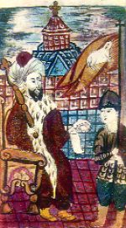
Գրիգոր Մագիստրոս Պահլավունի
Գրիգոր Մագիստրոս Պահլավունի, (հայտնի է նաև որպես՝ Գրիգոր Մագիստրոս Բջնեցի (մոտ 990–1058)), գիտնական, փիլիսոփա, բանաստեղծ, քաղաքական և ռազմական գործիչ։ Սպարապետ Վասակ Պահլավունու որդին է։ Սկզբնական կրթությունը ստացել է Անիի դպրոցում, այնուհետև ուսանել է Կ. Պոլսում։ Հորեղբոր՝ սպարապետ Վահրամ Պահլավունու հետ պայքարել է ներքին և արտաքին թշնամիների դեմ, նպաստել Բագրատունիների գահի ամրապնդմանը։ 1045-ին Կ. Պոլսում Կոստանդին Զ Մոնոմախ կայսրի կողմից Գագիկ Բ-ի ձերբակալումից հետո, իր տիրույթները հանձնում է Բյուզանդիային՝ փոխարենը կալվածքներ ստանալով Հարավային Հայաստանում ու Միջագետքում ։ Բյուզանդական կայսրը նրան շնորհում է մագիստրոսի տիտղոս, 1048-ին նշանակում Հարավային Հայաստանի և Միջագետքի կուսակալ։Գրիգոր Մագիստրոս Պահլավունու գլխավորությամբ բյուզանդական բանակը ջախջախում է թոնդրակեցիների շարժումը։Ի տարբերություն նախորդ աղանդահալած իշխանների և կաթողիկոսների, Գրիգոր Մագիստրոս Պահլավունին, թույլ չի տալիս, որ զինվորները խոշտանգեն աղանդավորներին, սպանեն կամ աղվեսադրոշմով խարանեն նրանց։

Slide 7
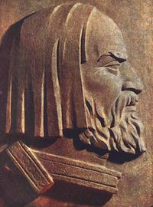
Գրիգոր Մագիստրոս Պահլավունին եղել է ժամանակի ամենակրթված մարդկանցից մեկը, զգալի հետք թողել միջնադարյան հայ մշակույթի պատմության մեջ, նպաստել գիտության և գրականության զարգացմանը։ Հիմնել է դպրոց-ճեմարան, դասավանդել ճարտասանություն, փիլիսոփայություն, քերականություն, մաթեմատիկա և այլն։ Նրա նախաձեռնությամբ կառուցվել էԲջնիի Սբ. Աստվածածին վանքը, Կեչառիսի վանքի Սբ. Գրիգոր Լուսավորիչ եկեղեցին, Հավուց Թառի Սբ. Ամենափրկիչ եկեղեցին և այլ կոթողներ։ Մեզ են հասել Գրիգոր Մագիստրոս Պահլավունու նամակները («Թղթեր», հրատարակվել են 1910)։ Գրել է նաև «Մեկնութիւն քերականին» քերականագիտական երկը (առաջին նգամ հրատարակվել է Լ. Խաչերյանի «Գրիգոր Պահլավունի Մագիստրոս (985–1058 թթ.). Կյանքն ու գործունեությունը» գրքում, 1987), չափածո ստեղծագործություններ որոնցից ամենանշանավորը «Առ Մանուչե» («Հազարտողեան») պոեմն է՝ Աստվածաշնչի համառոտ հանգավորված վերապատումը։

Slide 8
1016 տողանոց պոեմի վերջին 116 տողը նվիրված են Հայոց եկեղեցու պատմությանը՝ Գրիգոր Ա Լուսավորչից մինչև հայերեն գրերի գյուտը։ Իր նամակներում նշում է, որ թարգմանել կամ ծրագրել է հույն և ասորի հեղինակների երկեր, որոնցից պահպանվել է միայն Էվկլիդեսի «Սկզբունքների» մի հատվածի թարգմանությունը։ Ունեցել է հետաքրքրասիրությունների լայն շրջանակ՝ հին հունական և հայկական դիցաբանություն, փիլիսոփայություն ու աստվածաբանություն, ճշգրիտ գիտություններ, պատմություն, գրականություն, արվեստ։
Գրիգոր Մագիստրոս Պահլավունին, զարգացնելով Դավիթ Անհաղթի նորպլատոնականությունը, հակվել է դեպի ռացիոնալիզմը և բնափիլիսոփայությունը։ Կարևորել է բնագիտությունն ու մաթեմատիկան, պետք է նախապատրաստեն մարդկային միտքը «բնությունից վեր գտնվող» գերագույն գոյի՝ Աստծո ճանաչման համար։ Ընդունել է Աստծո գոյության տիեզերաբանական ապացույցը, համաձայն որի՝ բնության՝ որպես Աստծո ստեղծագործության ճանաչումով կարելի է ըմբռնել նրա Արարչի էությունը։Գրիգոր Մագիստրոս Պահլավունու գործերում ուշագրավ մտքեր կան կենսաբանության, բժշկագիտության, տիեզերագիտության, երաժշտության տեսության, գեղագիտության և այլնի վերաբերյալ։ Հայտնի է նաև որպես շարականագիր և տաղասաց։

Slide 9
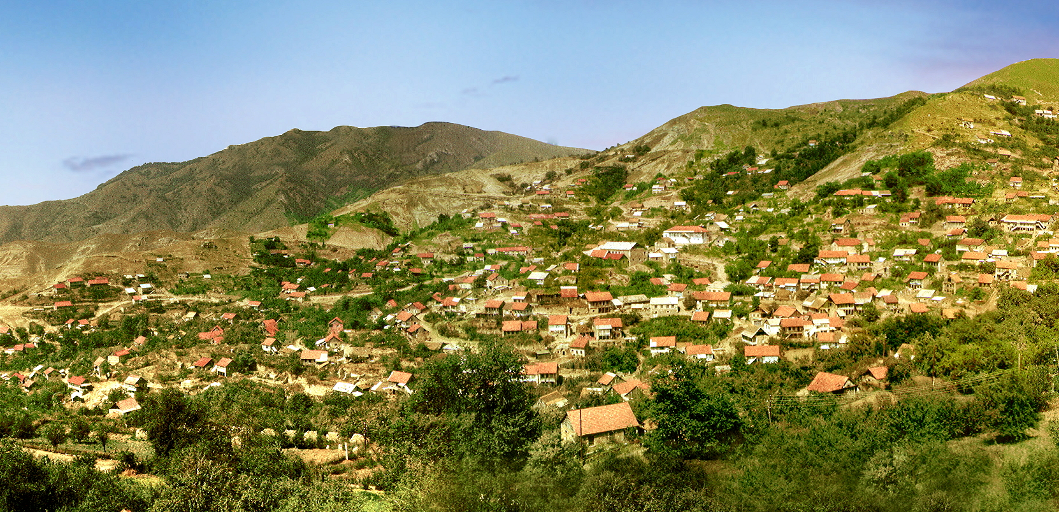
Հովհաննես Սարկավագ Իմաստասեր
Հովհաննես Սարկավագ կամ Հովհաննես Իմաստասեր (1047, Փիփ – 1129, Հաղպատ), հայ մատենագիր, փիլիսոփա, գիտնական, մանկավարժ։
Ծնվել է քահանայի ընտանիքում։ Սովորել է Հաղպատի վանքում, ապա՝ Ուռճացի վարդապետի մոտ։ Ստացել է բազմակողմանի կրթություն։ Երկար տարիներ ապրել ու գործել է Անիում, ղեկավարել է Անիի բարձրագույն դպրոցը, որը ձեռք է բերել գիտական–փիլիսոփայական ուղղվածություն։ Աստվածաբանությունից բացի նրա ղեկավարած դպրոցում ուսուցանվել ենքերականություն, մաթեմատիկա, փիլիսոփայություն, տոմարագիտություն, տիեզերագիտություն և այլ առարկաներ։ Հետագայում գլխավորել է Հաղպատի դպրոցը, որը նրա շնորհիվ դարձել է գիտության և մշակույթի նշանավոր կենտրոն։ Մեծ համբավ է վայելել նաև վրաց եպիսկոպոսների շրջանում և արքունիքում։ Վերականգնել և զարգացրել է «ամենայն նսեմացեալ և խամրացեալ գիտութիւնք»։ Բազմակողմանի և խոր գիտելիքների համար Հովհաննես Սարկավագը հռչակվել է որպես «Սոփեստոս», «Իմաստասեր», «Վարդապէտն մեծ», «Պոետիկոս»։ Պահպանվել է Հովհաննես Սարկավագի շիրմաքարը՝ «Արձանս այս սեմական է Սոփեստոսի Սարկաւագին» մակագրությամբ։
Փիփ գյուղը 1980–ականներին

Slide 10
Հովհաննես Սարկավագը թողել է գրական հարուստ ժառանգություն։ Մեկնել է անտիկ և քրիստոնյա հեղինակների մի շարք երկեր։ Գրել է նաև փիլիսոփայական, բնագիտական, տոմարագիտական, գեղագիտական, գեղարվեստական, բարոյագիտական, աստվածաբանական բնույթի ինքնուրույն աշխատություններ։ Կորել է նրա պատմական երկը, որից մեջբերումներ է կատարել Սամուել Անեցին։ Հովհաննես Սարկավագը մեծ ուշադրություն է դարձրել անցյալի գրավոր ժառանգությանը։ Նա սրբագրել, խմբագրել և արտագրել է աղճատված և անընթեռնելի դարձած բազում բնագիր աշխատություններ։
Հովհաննես Սարկավագը կրոնական բնույթի իդեալիզմի դիրքերից քննադատել է աշխարհի առաջացման մոնիստական–մատերիալիստական և դուալիզմին մոտեցող ըմբռնումները։ Ըստ նրա սկզբնականն Աստվածն է. այն ինչ որ կա, նախապես եղել է Աստծու մտքում և նրա կամքով դարձել է իրականություն։ Արարված բնությունն ինքը ևս հանդես է գալիս որպես ստեղծագործող։ Քանի որ յուրաքանչյուր առարկա ենթակա է փոփոխման, անցման՝ մի վիճակից մյուսին, ապա ողջ բնությունն ունի գոյության երկակի ձև՝ որպես իրականություն և որպես հնարավորություն։ Վերջինս իրականության մեջ թաքնված արմատն ու սկիզբն է այն ամենի, հետագայում փոփոխության միջոցով վերածվում է իրականի։ Հնարավորությունն ու իրականությունն անխզելիորեն կապված են ու պայմանավորվում են միմյանց։ Նա փոփոխության պրոցեսը ընկալում է մետաֆիզիկորեն, կարծելով, որ բնության մեջ նորը չի առաջանում։ Սակայն, անդրադառնալով բնության առանձին իրերի ու երևույթների շարժման պատճառների հարցերին, նա ցուցաբերել է դիալեկտիկական մտածողության որոշ տարրեր։ Բարձր գնահատելով մարդկային ճանաչողական հնարավորությունները՝ նա հանդես է եկել բնության երևույթների գերբնականացման ու սնոտիապաշտության դեմ, պահանջել է թափանցել բնության գաղտնիքների մեջ, ճանաչել շրջապատող աշխարհը, որն իր ժամանակին առաջադիմական պահանջ էր։ Նա գտնում էր, որ կոնկրետ–զգայական աշխարհը հասանելի է մարդկային իմացությանը։

Slide 11
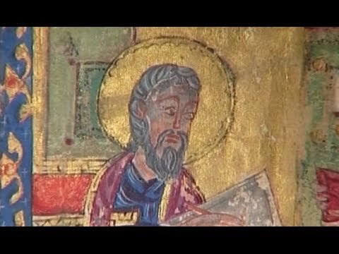
Պահպանվել է Հովհաննես Սարկավագի մաթեմատիկական մի աշխատություն՝ «Յաղագս անկիւնաւոր թուոց» վերնագրով, որտեղ տրված են այսպես կոչված եռանկյուն, քառանկյուն, մինչև 14–անկյուն թվերը։ Աշխատության ընդօրինակություններից մեկը պարունակում է նաև պյութագորասյան բազմապատկման աղյուսակի հայկական տարբերակը։
Արվեստի տեսության բնագավառում նոր խոսք է «Բան իմաստութեան ի պատճառս...» 188–տողանոց չափածո երկը, որը երկխոսություն է բանաստեղծի ու «սարեկի» միջև։ Թեման արվեստի ակունքների խնդիրն է։ Հովհաննես Սարկավագը արվեստի աղբյուրը տեսնում է բնության մեջ։ Ըստ նրա՝ որքան արվեստը մոտենա բնությանը, այնքան ավելի կատարյալ կլինի։ Բանականությունն է արվեստի բարձրագույն վիճակը։ Նա գտնում էր, որ բարձր արվեստի հասնելու համար անհրաժեշտ է տաղանդի առկայություն և համառ ու նպատակասլաց աշխատանք։ Նա պահանջում էր խոսքի ստեղծագործության ազատություն։

Slide 12
Հովհաննես Սարկավագը զբաղվել է հայկական տոմարի կարգավորման հարցով։ 1080–ին, երբ լրացել է հայոց Մեծ թվականի առաջին պարբերաշրջանը, նա կազմել է հետագա 532 տարիների (մինչև 1616–ը) աղյուսակը, որը կոչվել է Սարկավագագիր տոմար։ Իսկ 1084-ին ստեղծել է Հայոց փոքր թվականը, որը կոչվել է «Սարկավագագիր»։
Հովհաննես Սարկավագը 11-12–րդ դդ. երևելի երաժշտագետներից ու երգահաններից է, որ նշանակելի ավանդ է մուծել Անիիև Հաղպատի գիտական ավանդությունների զարգացման մեջ և ուղի հարթել դեպի Կիլիկիա անցումն իրագործող հայկական երաժշտական մշակույթի հետագա ծաղկման համար։ Հովհաննես Սարկավագի, որպես երաժշտի, գործունեությունը կապված է երաժշտական գեղագիտության, գիտական ու գործնական տեսության, կատարողական արվեստի և ստեղծագործության հետ։ Անեղծանելի հետքեր է թողել հայ միջնադարյան արվեստի փիլիսոփայության, այդ թվում և ուղղակի՝ երաժշտական գեղագիտության զարգացման մեջ։ «Բան իմաստութեան» քերթվածում, մասնավորապես, երաժշտությունը համարում է սովորովի գեղարվեստ, որ ծագում և զարգանում է որպես բնությանը նմանվելու և բնությունից սովորելու մարդկային ձգտման անմիջական արդյունք։ Եվ ի դեմս բնության, ունենալով գեղեցկության ու բարձրագույն ներդաշնակության հավերժական, իր համապարփակությամբ անհասանալի, մի տիպար, վերջինիս հասնելու ձգտման մեջ ձեռք է բերում կատարելագործման հավիտենապես գործող հզոր ազդակներ։ Ինչպես պարզվում է, ուսման և կրթության ասպարեզում Գրիգոր Մագիստրոսիբարենորոգումները շարունակելով դրանք ի կատար ածած Հովհաննես Սարկավագը, քերականության տոմարի և թվաբանության շարքում դաս է տվել նաև ընդանրապես «քառյակ արվեստները», որոնցից մեկն էր երաժշտագիտությունը։ Նմանապես՝ պարզվում է, որ Հովհաննես Սարկավագը իրեն աշակերտած հոգևորականներին ուսուցանել է նաև երաժշտության նշագրության հիմունքները, ինչպես և ծիսական մատյանների երաժշտանշանագրական բովանդակությունը բացահայտելու՝ ընթերցելու–վերծանելու սկզբունքները։ Հայտնի է Հովհաննես Սարկավագի կատարած նշանակալի գործը սաղմոսերգության նորոգության ասպարեզում։ Որպես ստեղծագործող, նա նշանակալի ավանդ է մուծել աղոթքի ժանրի զարգացման մեջ, լծվել էգանձարան ժողովածուի նյութերի կուտակմանը և էապես հարստացրել շարականների հորինման փորձը։

Slide 13
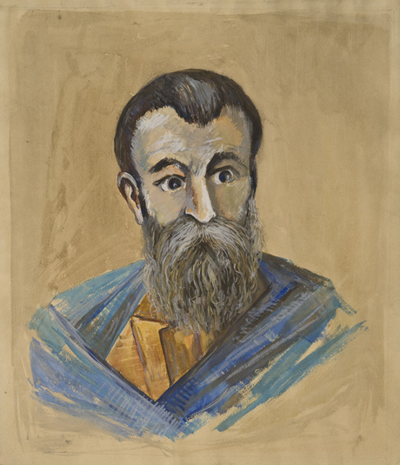
Ֆրիկ

Slide 14

Ֆրիկը (մոտ 1230-ական թթ- մոտ 1310-ական թթ) միջնադարյան հայ բանաստեղծ։ Կենսագրական տեղեկություններ չեն պահպանվել. հայտնի են միայն հոր և հորեղբոր անունները՝ Թագվոշ և Դոդոնա։ Ֆրիկի քերթվածքներում եղած որոշ անուղղակի տվյալներից ենթադրվում է, որ ծնվել է մոնղոլների Հայաստան կատարած արշավանքների սկզբներում։ Հավանաբար գերի է ընկել մոնղոլների ձեռքը, ապա փրկագնով ազատվել։ Եղել է հարուստ, սակայն հետագայում մասասչիներից (մոնղոլերեն՝ բանակին հանդերձանք, ձի, զենք մատակարարողներ) մեկի ընկերակիցը դառնալով՝ սնանկացել է, ընկել ծանր պարտքերի տակ։ Դրա համար էլ նրանից խլել էին իր ընտանիքը։ Ծերության հասակում թշվառ ու մենակ է եղել։ Ցանկացել է վանք մտնել, վանական դառնալ սակայն պարզ չէ արդյոք նա արել է այդ քայլը։ Ֆրիկից պահպանվել են մոտ հինգ տասնյակ բանաստեղծություններ, որոնց մեծ մասը հայտնաբերել, հավաքել և հրատարակության է պատրաստել Տիրայր Վարդապետը։
Ֆրիկը գրել է ժողովրդին հասկանալի պարզ ու հստակ լեզվով։ Ահա թե ինչպես է հենց ինքը Ֆրիկը գրում իր մասին.
<< Ֆրիկը հանցեղ պարզ է խօսել, որ ամենայն մարդ իմանայ >>

Slide 15
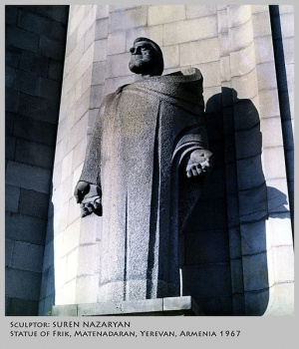
Հասունության տարիներին Ֆրիկի ստեղծագործության կարևոր թեմաներն են դարձել ազգային ու սոցիալական խնդիրները։ Մոնղոլական տիրապետության շրջանի գեղարվեստական արձագանքն են Ֆրիկի մեզ հասած չորս բանքերը՝ «Ընդդէմ ֆալաքին եւ վասն բախտի, «Վասն Արղուն ղանին եւ Բուղային», «Բան ի Ֆրիկ գրքոյն» («Գանգատ»), «Վասն դալեհի եւ բրջի»։ «Ընդդէմ ֆալաքին…» քերթվածում Ֆրիկը գրում է.
« Հիմիկ դժարեց բաներս, որ թաթարն եղաւ թագաւոր. Զրկեց զամենայն աշխարհս Ու զգողերն էդիր մեծաւոր»:

Slide 16
Ազգային քաղաքական խնդիրն ավելի սուր է արծարծված «Վասն Արղուն ղանին եւ Բուղային» և «Գանգատ» բանաստեղծություններում, որոնցում այն հանդես է գալիս սոցիալական խնդրի հետ զուգորդված։ Առաջին բանաստեղծության մեջ Ֆրիկը վրեժխնդիր սրտով երազում է թաթար-մոնղոլների դաժան բռնատիրության վերջնական անկումը։ «Գանգատի» մեջ հայրենասեր հեղինակը ողբում է ժողովրդի ծանր վիճակը։ Դեռևս «Ընդդէմ ֆալաքին» բանքում Ֆրիկը ֆալաքին (ճակատագրին) համարում է անարդար դատավոր, որ անգետ, վատ, հիմար մարդկանց մեծ հարստության տեր է դարձնում, իսկ արժանավորներին՝ «ուղորդ», իմաստուն մարդկանց թողնում դժբախտ։ Բայց ըստ ֆալաքի՝ այդ անհավասարության պատճառը ոչ թե ինքն է, այլ Աստված. «Արարչէն լինին», - պատասխանում է ճակատագիրը։ «Գանգատ» բանաստեղծության մեջ Ֆրիկը վեճի մեջ է մտնում ուղղակի Աստծու հետ։ Խորհելով կյանքի ու մահվան, տնտեսության ու սոցիալական անհավասարության մասին՝ նա լայն ընդհանրացումներ է անում։ Ֆեոդալական հասարակարգում եղած խոր հակասությունները, հասարակական դասերի վիճակների մեծ տարբերությունը բացատրում է բախտով կամ աստծու կամքով («Եւ այ՞ս էր բան քոյ հրամանի, Արդար, իրաւ դատաւորի, Մէկն ի պապանց պարոնորդի, Մէկն ի հարանց մուրող լինի…»)։ Շարունակելով հակադրությունների շարքը՝ միջնադարյան հեղինակը աստիճանաբար բացահայտում է սոցիալական անհավասարությունների ամբողջական շղթան։ Այս չորս բանքերով Ֆրիկը համարվում է ոչ միայն միջնադարյան հայ սոցիալական քնարերգության սկզբնավորողն ու խոշոր ներկայացուցիչը, այլև համաշխարհային գրականության նշանավոր դեմքերից մեկը։

Slide 17
Հովհաննես և Կոստանդին Երզնկացիներ
Երզնկան՝ Եկեղյաց գավառի կենտրոնը, միջնադարում շատ զարգացած քաղաք էր: Նույն քաղաքում գրեթե միաժամանակ ապրում էին երկու նշանավոր բանաստեղծ՝ Հովհաննեսը(1250-ական թվականներ -1326) և Կոստանդինը (մոտ 1250-1314/1328):
Քաղաքում նրանց տարբերում էին ըստ հասակի՝ Հովհաննեսը կարճահասակ էր (այստեղից Պլուզ մականունը), Կոստանդինը՝ բարձրահասակ(բոյով):

Slide 18
Հովհաննես Երզնկացի
Հովհաննես Երզնկացի, ամենայն հայոց կաթողիկոս: Ծնվել է 1225-1230 թվականների միջև, Մեծ Հայքի Եկեղյաց գավառում։ Երզնկացի է կոչվել կամ իր ծննդավայրի անունով և կամ տեղի հռչակավոր վանքերում կրթություն ստացած լինելու պատճառով։ Պլուզ մականունը նրան, հավանաբար, տրվել է կարճահասակության համար։ Դրա մասին է ակնարկում նաև ժողովրդական ավանդությունը, ըստ որի նա եղել է փոքրամարմին։
Երզնկացու մանկությունն անցել է հայրենի երկրի Լուսավորչի լեռներում գտնվող դպրանոցներում։ Ուսման ծարավը նրան տարել է աշակերտելու ժամանակի նշանավոր ուսուցիչ Վարդան Արևելցի, որին և հետագայում հիշում է երախտագիտությամբ, անվանում իր հոգևոր հայրը։ Երզնկացին հմտացել է փիլիսոփայություն, տիեզրագիտություն, քերականություն մեջ, խորամուխ է եղել արվեստների, երաժշտության, բժշկության ու զանազան բնական գիտությունների մեջ։

Slide 19
1270-1280-ական թվականներից սկսվում է Երզնկացու եռանդուն գործունեության շրջանը, նա մասնակցում է երկրի թե՛ գիտական և թե՛ քաղաքական կյանքի ամենակենսական իրադարձություններին, լինում է ոչ միայն Հայաստանի, այլև Կիլիկիայի տարբեր քաղաքներում, Երուսաղեմում ու Տփղիսում՝ ամենուրեք վայելելով մեծ հեղինակություն։ Երզնկացին գործուն պայքար է մղում 13-14-րդ դարերում լայն ծավալ ու քաղաքական սուր բնույթ ստացած ունիթորական (այդ ուղությունը ընդունում էր ազգային եկեղեցիների կաթոլիկացումը և Հռոմի պապի գերիշխանությունը) շարժման դեմ, հասարակական ու եկեղեցական հատուկ կանոններ գրում՝ հանուն ազգապահպանության, հայ եկեղեցու և պետականության հաստատման։ 1280 թվականին նա արդեն Երզնկա քաղաքի արհեստավորների ու առևտրականների համար կազմակերպված «եղբայրության» հոգևոր հայրն էր, որ «Սահման և կանոնք» էր գրում նաև «տղայահասակ մանկանց աշխարհականաց» համար։ 1281 թվականին Երզնկացին մեկնում է Թեոդուպոլիս (Կարին), որպես կաթողիկոսի հատուկ պատվիրակ, ապա պատվեր է ստանում քերականության մեկնություն գրելու, որն ավարտում է 1291 թվականին։ 1293 թվականին Երզնկացին կնքում է իր մահկանացուն։ Նրա շիրիմն ամփոփված է Երզնկայի Սբ. Նշան եկեղեցու առաջնորդական աթոռի տակ։ Երզնկացու մասին պահպանվել են ավանդություններ, որոնք նրա անունը կապում են զանազան հրաշագործությունների հետ։ Նա կոչվել է «սուրբ և իմաստուն», «բանիբուն և աշխարհալոյս վարդապետ», «խստալոյս իմաստասէր», «անյաղթ» և այլն։ Նրա գերեզմանը համարվել է սրբատեղի։Հովհաննես Պլուզ Երզնկացու անունով մեզ հասել են փիլիսոփայական, բնագիտական, տիեզերագիտական, քերականական, կանոնական, խրատական, մեկնողական, դավանաբանական-քաղաքական, աստվածաբանական և այլ բնույթի բազմաթիվ գործեր ու չափածո երկեր, որոնց թիվն անցնում է հարյուրից։Հովհաննես Պլուզ Երզնկացու անունով մեզ հասել են փիլիսոփայական, բնագիտական, տիեզերագիտական, քերականական, կանոնական, խրատական, մեկնողական, դավանաբանական-քաղաքական, աստվածաբանական և այլ բնույթի բազմաթիվ գործեր ու չափածո երկեր, որոնց թիվն անցնում է հարյուրից։

Slide 20
Հայ միջնադարի գիր ու գրականության զարթոնքի, գիտության ու արվեստների վերածնության արտահայտությունը լինելով, դրանք մղում են դեպի նորը, ձգտում և հետաքրքրություն են առաջացնում ուսումնասիրելու, ճանաչելու աշխարհը, գիտականորեն բացատրելու բնական ու հասարակական երևույթները, նրանց առաջացման, զարգացման ու գոյության օրինաչափությունները։ Արժեքավոր են այն աշխատությունները, որոնք շոշափում են փիլիսոփայական, բնագիտական ու տիեզերագիտական հարցեր։ Սրանց մեջ հեղինակը ոչ միայն ընդունում ու պաշտպանում է արտաքին աշխարհի գոյությունը, այլև դնում է նրա ճանաչման անհրաժեշտությունը։ Աշխարհընկալման ու ճանաչման հիմքը նա համարում է սքանչացումը, իսկ միջոցը մարդու, հինգ զգայարանները ։

Slide 21
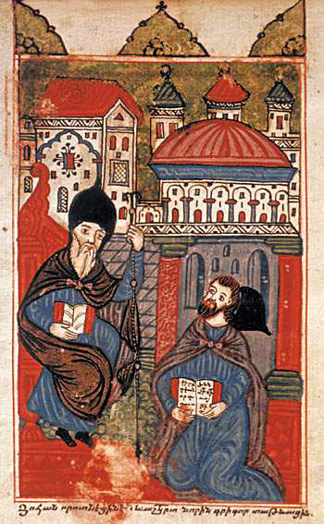
Կոստանդին Երզնկացի
Կոստանդին Երզնկացի (1250-ական թթ. - 1314-1328 թթ.) հայ միջնադարյան տաղերգության ամենանշանավոր դեմքերից է։Կոստանդին Երզնկացու մասին շատ քիչ տեղեկություններ կան։ Հայտնի է, որ Երզնկացին ծնվել է Մեծ Հայաստանի Եկեղյաց գավառի Երզնկա քաղաքում։ Ենթադրվում է, որ ուսումնական առաջին տարիները նա անցկացրել է Երզնկայի մոտ գտնվողՏիրաշենի վանքի հանրահայտ դպրոցներից մեկում:Երզնկացին գրում էր միջին հայերենով, այն ժամանակ ամենքին հասանելի լեզվով։Կոստանդին Երզնկացին հայ միջնադարյան սիրային քնարերգության հիմնադիրն է։ Իր սկզբնական տաղերում սերը գովերգում էր այլաբանությամբ՝ սոխակի ու վարդի սիրավեպի ձևով։

Slide 22
Կոստանդին Երզնկացին սիրո մեծ երգիչ է, նրա ստեղծագործությունը հարուստ է գարնան և հոգևոր զարթոնքի երգերով, վարդի ու բլբուլի սիրավեպի դրվագներով: Գարնան պայծառ գույների մեջ նրա համար սեր է ամեն ինչ.
Սեր է ծառն ու սեր ծաղիկն, ու սեր հավուն ձայնն ի ծառին,
Սեր է վարդն ու սեր պլպլուն՝ սիրով նըստել ի վերայ վարդին…
Սերը աշխարհի առողջությունն է, այդ իսկ պատճառով նրա ստեղծագործությունը լի է <<Տաղ սիրո>>, <<Տաղ սիրո ազնիվ>> վերնագիրն ունեցող բազմաթիվ գործերով:
Կոստանդին Երզնկացին պատասխան է տալիս նաև հոգու և մարմնի վեճին և այդ կապակցությամբ գրում.
Հոգիս խիստ հոժար, բանից իմաստնոց լըսել.
Մարմինս է հեշտասեր, զի աշխարհես է ինք ծընել.
Ի երկուքին միջին մոմ եմ ՝ ի մեջ հըրոյն վառել,
Անհիմն ու անհաստատ եմ՝ անհանգիստ ի շուրջ եկել:

Slide 23

Հովհաննես Թլկուրանցի
Ծնվել է Միջագետքի Թլկուրան ավանում (Կիլիկիայի մոտ), ապրել ու ստեղծագործել է XIV դ. 2-րդ և XV դ. 1-ին կեսերին: Գրել է տաղեր և ինքն էլ եղանակավորել ու երգել դրանք: Նրանից մեզ են հասել սիրո և բնության, խրատական-բարոյախոսական, վիպական տաղեր և կրոնական ոտանավորներ: Հովհաննես Թլկուրանցու ստեղծագործությունն էական մասով անմիջական շարունակությունը, հետագա ծավալումն ու խորացումն է կյանքի ու գրականության մեջ դեռևս X դ. սկիզբ առած աշխարհականացման ոգու և արվեստի: Բնության և սիրո տաղերում, ի տարբերություն իր նախորդ բանաստեղծների (Գրիգոր Նարեկացի, Կոստանդին Երզնկացի), նա երգում ու փառաբանում է սերն ու բնությունը առանց այլաբանության:

Slide 24
Նրա պոեզիան սիրո քնարերգության իրավունքի հիմնավորումն ու պաշտպանությունն էր: Կինը բանաստեղծի համար սիրո մարմնացում է, մի զորություն, որ «հրով այրէ զերկիր ամեն», «ի յետ բերէ զելած հոգին»: Բայց նա սիրո աղբյուր է գերազանցապես արտաքինով, ֆիզիկական գեղեցկությամբ: Ինչպես միջնադարյան բոլոր բանաստեղծների, այնպես էլ Հովհաննես Թլկուրանցու տաղերում կնոջ հոգեբանության դրսևորում չենք գտնում: Սակայն ցանկական հույզը չէ, որ երգում է նա: Սիրո երգը նրա ստեղծագործության մեջ ներհյուսված է բնության երգին: Որպես այդպիսին «Տաղ գարնան» քերթվածը լավագույններից է հայ գրականության մեջ: Այստեղ բնությունը երգվում է իր ամբողջության, շարժման, լինելության ու մահացման մեջ: Սակայն մի կողմից՝ հանդերձյալ կյանքի, մեղքերի քավության, կնոջ ու սիրո մեղանչական լինելու գաղափարները, մյուս կողմից՝ աշխարհի ու բնության գեղեցկությունները, սիրել-սիրվելու ձգտումները, ինչպես միջնադարյան տաղերգուների, այնպես էլ Հովհաննես Թլկուրանցու մեջ առաջացնում են երկվություն, հոգու և մարմնի փոխհարաբերության, հոգո՞ւն, թե՝ մարմնին առաջնություն տալու հարցում: Այս հակասությունն առավելապես զգացվում է նրա խրատական-բարոյախոսական տաղերում: Հովհաննես Թլկուրանցու մի քանի տաղեր նվիրված են մահվան խնդրին: Մահվան ուրվականը թեև սարսափեցնում է տաղերգուին, բայց, ի տարբերություն միջնադարում տիրապետող աշխարհայեցության, նա չի քարոզում մարմինը մեռցնելու գաղափարը, չի մխիթարում ու մխիթարվում հանդերձյալ կյանքով: Հովհաննես Թլկուրանցու խրատական-բարոյախոսական տաղերից մեկը նվիրված է արբեցությանն ու նրա վատ հետևանքներին: Ուշագրավ են ևս երկուսը, որոնք ունեն սոցիալական բովանդակություն: Դրանցից մեկում, «Վասն քահանայից և առաջնորդաց ասացեալ» վերնագրով, հեղինակը ձաղկում է հոգևոր առաջնորդներին, որոնք խրատում են, բայց իրենք «ի յամէն խրատէ դուրս» են: Երկրորդում («Իմ սիրտ, լսէ ’ւ ականջ արա») բանաստեղծը հոռետեսական տրամադրությամբ է խոսում մարդկային փոխհարաբերությունների մասին, հիասթափված է շրջապատից: Միջնադարյան հայ տաղերգության մեջ բացառիկ տեղ ունեն Հովհաննես Թլկուրանցու վիպական տաղերը: Նա առաջին հայ տաղերգուն է, որ մշակել է ժողովրդական բանահյուսությունից քաղված թեմաներ

Slide 25
Բացառիկ նրբությամբ ու քնարականությամբ մեծատաղանդ Թլկուրան- ցին նկարագրում է թե՛ Հովհաննես Մկրտչի ծնունդը (ըստ Ղուկասու) 5 և՛ թե նրա գլխատման տեսարանները (ըստ Մատթեոսի) 6 : Հրեաստանի թագավոր Հերովդեսի ժամանակներում ապրող Զաքարիա քահանան և նրա կինը՝ Եղի- սաբեթը, զավակ չունեին, քանի որ վերջինս ամուլ էր: Ինչպես Ալեքսիանոս ճգնավորի ծնողները, նրանք ևս տաճարներում խունկ էին ծխում, անվերջ աղոթում, կատարում Տիրոջ բոլոր պատվիրանները՝ զավակ ունենալու ցան- կությամբ: Որքան նուրբ է բանաստեղծը պատկերում նրանց որդու՝ Հովհան- նեսի ծնունդը.
Յորժամ ծընաւ զՏէրն եւ զծառան,
Երկինք եւ երկիր շնորհօք լըցան
Հովիւքն եւ մոգքըն շարժեցան՝
Երկըրպագեն սուրբ ծընընդեան:
«Մեկնութիւն Արարածոցը» սկսվում է, այսպես կոչված, նախերգանքով, ուր բանաստեղծն իրազեկ է դարձնում իր ստեղծագործության նյութին և ընդգրկման սահմաններին.
Ես Յովհաննէս նուաստ ոգի,
որ մականունս Թուլգուրանցի,
Կամաւ իմով ի հոգ մտի
բանս ժողովել ինձ յիշելի.
Աստ կարճաբան հաւաքեցի,
յԱրարածոցըն Մովսեսի,
Մեկնեալ Վարդան Վարդապետի,
քաղեալ ի հարցն հոգելի:

Slide 26
Բանաստեղծը քնարական գեղեցիկ ու նուրբ պատկերներով նկարա- գրում է աշխարհի, մարդկանց ու կենդանիների ստեղծումը.
Երկիր էր աներեւոյթ, չեւ էր լոյս, չեւ էր տեսական,
Եւ ջուրըն ծածկէր զաշխարհըս, չեւ էր մարդ ստեղծեալ յերեւան:
Եւ որ անպատրաստ ասէ՝ չեւ էր զարդ, չէւ էր բուսական,
Ո՛չ ծառք, ո՛չ լերինք, ո՛չ դաշտք, ո՛չ զեռունք եւ ո՛չ լողական:
Սակայն ամենազոր և ամենակարող Աստծո սուրբ հոգին շրջում է՝ ամենուր կենդանություն ու լույս շնորհելով.
Եւ աստ ասաց Աստուած՝ եղիցի լոյս, եւ սփըռեցան,
Եւ եւս գերագոյն բարին վըկայեաց բարին բնութեամբ :
Գթառատ Աստծո ամենակարող հրամանով ու ցանկությամբ ստեղծվում են երկիր ու երկինք, արև, լուսին ու աստղեր, գիշեր ու ցերեկ: Չափազանց գեղեցիկ ու պատկերավոր է արևի և լուսնի նկարագրությունը.
Արեւն ի հոլով գընաց, եւ լուսինն ի սահ սողըման,
Անմոլար մոլորականք՝ աստեղունք ոստոստ ընթանան:
Արեգակն է լուսոյ ակն, եւ լուսինն է երկու բերան,
Զլույսն յարեգակնէն առնու, կամ ծածկոյթ է բացխըփական

Slide 27

Մկրտիչ Նաղաշ
Մկրտիչ Նաղաշ (1390թ, գ. Պոռ Բաղեշի գավառ– 1475թ), միջնադարյան հայ տաղերգու, նկարիչ, հասարակական–եկեղեցական գործիչ։ Ծնվել է քահանայի ընտանիքում։ Հոր անունը՝ Առաքել։Մ. Նաղաշի կենսագրությունը, դեռևս նրա կենդանության օրոք, գրել է Աստվածատուր վարդապետը։ 1420–ական թթ միակ որդու՝ Մեսրոպի հետ տեղափոխվել է
Միջագետքի Ամիդ քաղաքը։ 1430–ին Սսի կաթողիկոս Կոստանդին Զ Վահկացին վարդապետ Մ. Նաղաշին ձեռնադրել է եպիսկոպոս, 1431–ին նշանակել Ամիդի եպիսկոպոս և Միջագետքի հայոց հոգևոր առաջնորդ:
Մ. Նաղաշի լեզուն գրական միջին հայերենն է՝ պարզ ու մատչելի։

Slide 28
Մ. Նաղաշը կրթությունն ստացել է Բաղեշի Ս. Անանիա և Ս.Գևորգ վանքերում, թերևս նաև Մեծոփավանքում՝ աշակերտելով Թովմա Մեծոփեցուն։ Ըստ կենսագրի,
«... զամենյան դիւրաւ ուսանէր և զամենյան դժուարին արուեստ մի անգամ տեսանելով, նա գերագույն քան զօրինակն՝ ներգործէր...»։
Վաղ են դրսևորվել Մ. Նաղաշի թե՝ բանաստեղծական և թե՝ նկարչական ձիրքերը։ «Անհամեմատ նկարիչ» լինելու համար ստացել է Նաղաշ (նկարիչ, ծաղկող) մականունը։ Հմուտ է եղել նաև գրչության արվեստում։ Նրա գրչագրած և նկարազարդած մի քանի ձեռագրեր հասել են մեզ։ Մ. Նաղաշը տիրապետել է արլ. մի շարք լեզուների։ Իր մարդասիրությամբ ու մաքրակենցաղ վարքով վայելել է ոչ միայն հայերի, այլև այլազգիների համակրանքը։ Լավ հարաբերություններ է ունեցել Միջագետքի Օթման բեկ ամիրայի հետ, որի շնորհիվ նրան հաջողվել է որոշ արտոնություններ ձեռք բերել հայ ազգաբնակչության համար։

Slide 29
Մ. Նաղաշը ծավալել է նաև շինարարական–կառուցողական աշխատանքներ։ 1434–ին նրա նախագծով կառուցվել է Արղնիի Բարձրահայաց Ս. Աստվածածին եկեղեցին, իսկ 1439-1443-ին վերակառուցվել Ամիդի Ս. Թեոդորոս կաթողիկեն։ Վերջինիս գմբեթը բարձր է եղել քաղաքի մինարեթներից, և դա առիթ է դարձել, որպեսզի մոլեռանդ մուսուլմանները հալածանք սկսեն Մ. Նաղաշի դեմ։ Օթման բեկի որդի Համզան, որ հաջորդել էր հորը, հրամայել է քանդել կաթողիկեի գմբեթը։ Մ. Նաղաշը ծանր վիշտ է ապրել և հեռացել Ամիդից, գնացել նախ՝ Կ.Պոլիս, ապա Կաֆա (Թեոդոսիա), չորս տարի մնացել այնտեղ։ Համզային հաջորդած որդին՝ Ջհանգիր միրզան, Մ. Նաղաշին հրավիրել է Ամիդ, թույլ տվել վերակառուցելու կաթողիկեն՝ չափավոր բարձրությամբ։ Վերակառուցումն ավարտվել է 1447-ին՝ Նեքամատ վարպետի ձեռքով։ 1449-ին բռնկել է Միջագետքի առաջին, իսկ 1469–ին՝ երկրորդ համաճարակը։ 1469–ին Մ. Նաղաշը գրել է մի ողբ՝ այդ համաճարակի ցնցող աղետի մասին։ Հավանաբար նա վախճանվել է այդ կամ հաջորդ տարին, տեղը հայտնի չէ։ Մ.Նաղաշը գրել է տաղեր, հիշատակարաններ, «Պատասխան ի լատինացոց թխտոյն» (1436) պատմական փաստաթուղթը, վերջինս՝ Սսի կաթողիկոս Կոստանդին Վահկացու և Թովմա Մեծոփեցու հանձնարաությամբ։ Այստեղ նա անդրադարձել է, հայ և լատին եկեղեցիների, միության՝ Վատիկանի ժողովում քննարկվելիք խնդրին, հույները ձգտում էին եկեղեցիների միության շնորհիվ օգնություն ստանալ Արևմուտքից՝ թուրքական վտանգին դիմագրավելու համար։ Մ. Նաղաշը հունա–լատինական եկեղեցու գերիշխանության գաղափարին հակադրել է հայ եկեղեցու անկախության ու հավասարության գաղափարը՝ եկեղեցիների միության երաշխիքը տեսնելով այդ հավասարության ճանաչման մեջ։ Մ. Նաղաշը իր գեղեցիկ ու ինքնատիպ տաղերով միջնադարյան քնարերգությունը բարձրացրեց մի նոր աստիճանի՝ խորացնելով նրա մարդասիրական ու աշխարհիկ բովանդակությունը։ Բնության և սիրո տաղերում («Տաղ ի դէմս մարգարէիցնև Քրիստոսին և Լուսաւորչին», «Տաղ հարսսանեաց և ուրախութեան մարդկան») երևան է գալիս բանաստեղծի լավատեսությունը, ջերմ վերաբերմունքը բնության գեղեցկությունների, ազնիվ ու փոխադարձ սիրո նկատմամբ։ «Տաղ վասն բլբուլին և վարդին» ոտանավորում բանաստեղծը երգում է մարդու նվիրական ու մաքուր զգացմունքները։ Սակայն հասարակական տրամադրություններով ապրող Մ. Նաղաշի ստեղծագործության մեջ ամենաբնորոշը սոցիալական, խոհա–խրատական մոտիվներն են:

Slide 30
15-րդ դ. հոգևորության մեջ խորացել էր բարոյալքման պրոցեսը՝ վանքերը դարձել էին շվայտության օջախներ։ Արծաթասիրության, կաշառակերության, դավերի ու խարդավանքների մերկացման գաղարվեստական հուշարձան է Մ. Նաղաշի «Խրատական բանեսի ագահութեան և անընչութեան ի Նաղաշ վարդապետէ ասացեալ» բանաստեղծությունը։ Նա ձաղկել է թե՝ աշխարհիկ տերերի, թե՝ հոգևորականության հոռի բարքերը։ Մ. Նաղաշի տաղերի մի մասն ունի ուսուցողական, խրատական բնույթ։ Շարունակելով միջնադարյան քնարերգության հիմնական թեմաներից մեկը՝ մահվան թեման, Մ.Նաղաշը արծարծել է քրիստոնեական բարոյականության գաղափարները, սակայն գեղագիտական ուրույն մոտեցումով ու մեկնաբանությամբ։ Մահը մի դիտակետ է, որտեղից նա նայում է կյանքին, աշխարհին ու մարդու բարոյական վարքագծին։ Աշխարհը սուտ երազ է, կյանքը՝ խաբուսիկ ու անցողիկ, ուստի մարդ չպետք է տրվի աշխարհիկ վայելքների, հարստության ու փառքի։
Նաղաշը, սակայն, մահվան բանաստեղծ չէ, այլ կյանքի, որի իմաստն ու նպատակը բարի գործերն են («Խրատական բաներսի Նաղաշ Մկրտիչ վարդապետէ ասացեալ»)։
«Հոգի՛, մի՛ ասեր դարիպ, թէ չէիմ սիրտը կարունի»։

Slide 31
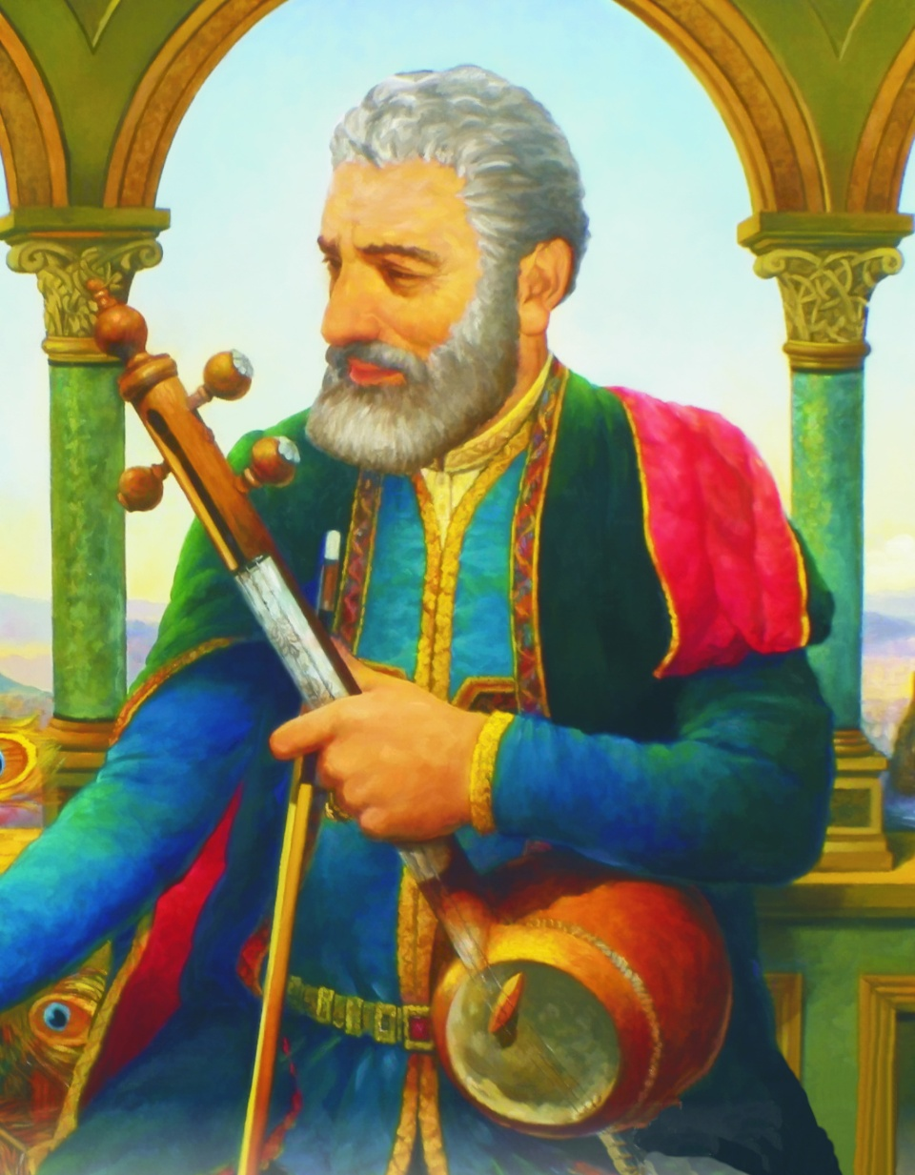
Նաղաշ Հովնաթան
Նաղաշ Հովնաթան (1661, գ. Շոռոթ
(այժմ՝ Նախիջևան)– 1722, գ. Շոռոթ), հայ միջնադարյան բանաստեղծ, աշուղ, նկարիչ, ծաղկող, Հովնաթանյան ընտանիքի հիմնդիրը։ Նախնական կրթությունն ստացել է հոր՝ Հովհաննես վարժապետի մոտ, այնուհետև սովորել է Ագուլիսի Ս. Թովմա վանքի դպրոցում, որտեղ և ավարտելուց հետո, աշխատել է որպես ուսուցիչ։ Ն. Հովնաթանի կյանքի մասին միակ գրավոր աղբյուրը նրա ավագ որդու՝ նկարիչ և բանաստեղծ Նաղաշ Հակոբի ողբն է («Ողբամ արտասուօք, կոծով տխրութեան»)՝ գրված հոր մահվան առթիվ։ Հակոբի ողբից ենք իմանում Ն. Հովնաթանի ծննդյան և մահվան տարեթվերը, ինչպես նաև կենսագրական մի քանի փաստեր (օրինակ, հասարակ դպրից դարձել է «շնորհալց վարպետն իմաստուն», եղել է «քարտուղար տառից հնոց և նորոց»)։

Slide 32
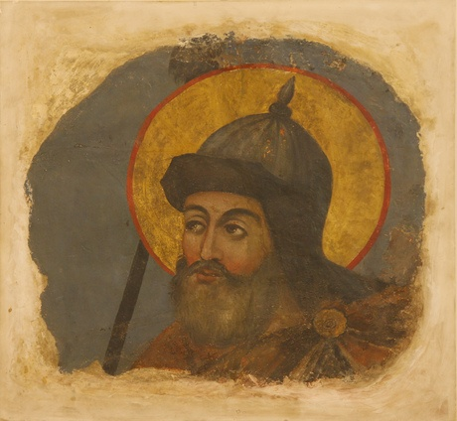

Slide 33
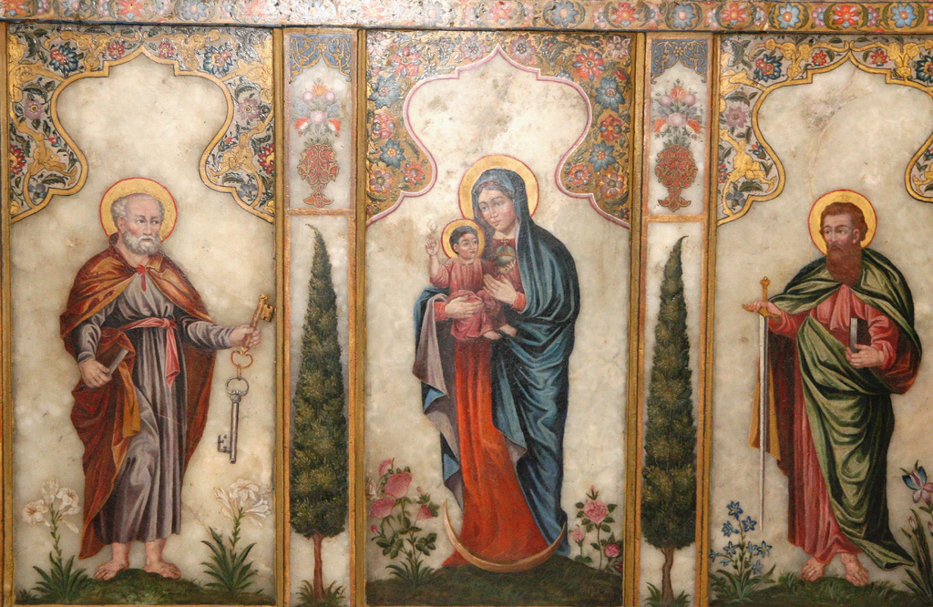
Որոշ ժամանակ ապրել և ստեղծագործել է Թիֆլիսում։ Վրացական աղբյուրների վկայությամբ՝ նա եղել է Վրաստանի Վախթանգ VI թագավորի պալատական երգիչն ու նկարիչը։
«Լավ է ընդ իմաստնոց միշտ քաղցած մնալ, քան ընդ տգիտաց ուտել ու ցնծալ» ։
«Գովեմ սրտիվ ուրախական» երգը, նվիրված «Վրաստանի գոզալներին», գրել է վրացական պալատում։ Ապրել և ստեղծագործել է նաև Երևանում, որտեղ գրել է «Գովասանութիւն Երևանայ քաղաքին» բանաստեղծությունը։ Ն. Հովնաթանը թողել է գրական հարուստ ժառանգություն։ Նրա բանաստեղծությունները պահպանվել ու մեզ են հասել բազմաթիվ ընդօրինակություններով։ Այն ձեռագրերի թիվը, որոնցում առկա են նրա ստեղծագործությունները մեծ կամ փոքր խմբերով, անցնում է հինգ տասնյակից։ Դրանցից առավել հարուստ և ամբողջական են Երևանի Մեսրոպ Մաշտոցի անվան Մատենադարանի №3263, №4426 և Վիեննայի Մխիթարյանների մատենադարանի №647 և №587 ձեռագրերը։ Ն. Հովնաթանի բանաստեղծությունները կարելի է բաժանել մի քանի խմբի՝ սիրո և ուրախության, գարնան, կրոնական, երգիծական և խոհական–խրատական։ Նրա սիրո երգերը տարբերվում են միջնադարյան տաղերգուների համաբնույթ երգերից, որոնց հեղինակները, աշխարհիկ կյանքը երգելով հանդերձ, զերծ չէին կրոնական աշխարհայացքի ճնշող ազդեցությունից։ Բնությունը նրա համար ներշնչման աղբյուր է։

Slide 34
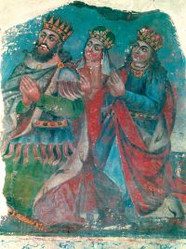
Աշխենի, քրոջ՝ Խոսրովիդուխտի հետ աղոթելիս» (1710-ական թվականներ, Նաղաշ Հովնաթան, Էջմիածնի Մայր տաճարի որմնանկար, այժմ՝ ՀԱՊ-ում, Երևան)
Գարունը բերում է բարիք, կյանք, նաև սեր, որը, ըստ բանաստեղծի, կյանքի իմաստն է, հարստությունն ու հաճույքը։ Սիրո ու բնության երգերում Ն. Հովնաթանը վերարտադրել է մարդկային զգացմունքներ ու տրամադրություններ՝ հնարավորին չափ հեռու մնալով կրոնական ու կենցաղային կաշկանդումներից։ Խնջույքի և ուրախության երգերի փիլ. ելակետը արմատապես տարբերվում է միջնադարյան գրական մտածելակերպից։ Ն. Հովնաթանը գտնում էր, որ մարդն աշխարհ է եկել վայելելու համար։ Այս շարքի երգերում բանաստեղծը միաժամանակ քարոզում է ստեղծագործ աշխատանք, համերաշխություն, մարդկային ազնիվ ու մաքուր հարաբերություններ։ Ն. Հովնաթանի մոտ առկա է նոր ժամանակների կնիքը, որն ազատ է միջնադարյան բարոյախոսությունից։ Լինելով միջնադարի նշանավոր բանաստեղծներից մեկը՝ Ն. Հովնաթանը նաև աշուղ է։ Իր աշուղական խաղերում, ինչպես նաև երգիծական և խոհական–խրատական ոտանավորներում նա բողոքում է չարիքի, անարդարության ու անհավասարության դեմ, քննադատում իրականության հոռի կողմերը, դրվատում գիտությունն ու արվեստը։ Հիմք ունենալով իր նախորդների փորձը՝ նա կարողացել է զավեշտի ու ժամանցի ուրախ տաղերից բացի ստեղծել իսկական երգիծանքի նմուշներ («Կատուն մեռաւ, ափսոս ու վա՜խ», «Ով ողորմելի խեղճ կանանիք», «Գրե եկին էշի քարվան» սկզբնատողերով ոտանավորները)։ Ն. Հովնաթանը ունի կրոնական–ծիսական բնույթի երգեր, որոնք ավելի շատ կապված են նախորդ, քան նոր ժամանակների տրամադրությունների ու պատկերացումների հետ։

Slide 35


